Slide 1
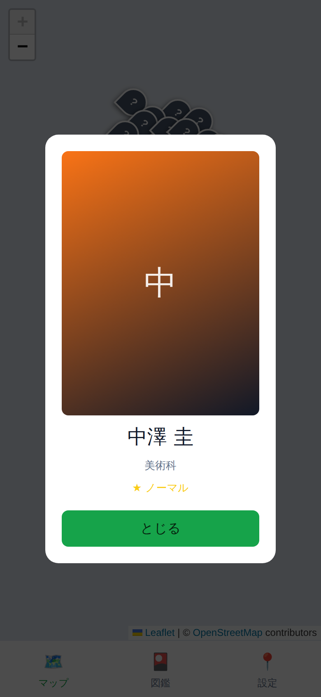
情報 ポスターセッション
教員GO
学校を歩いて、先生カードを集める
位置情報ゲーム
44
人の先生
30
m 以内で獲得
4
段階のレア度
クラス
番号
名前

Slide 2



なぜ作ったのか
02
目的
先生を知るきっかけを、ゲームでつくる
きっかけ
先生との距離
知らない校内
歩いて集める楽しさ
授業以外で先生と話す機会が少なく、名前と顔が一致しない先生もいる
毎日通っていても、行ったことのない教室や準備室がある
「ポケモンGO」のように、学校の中を歩いて集めたい

Slide 3


遊び方は3ステップ
03
STEP 1
STEP 2
STEP 3
校内を歩く
先生に近づく
図鑑を完成させる
GPSで、今いる場所が
地図に出る
30m以内に近づくと、
自動でカードをゲット
全44人の
コンプリートをめざす
レア度は4段階
めずらしい先生ほど、見つけたときがうれしい
N
ノーマル
R
レア
SR
スーパーレア
UR
ウルトラレア

Slide 4
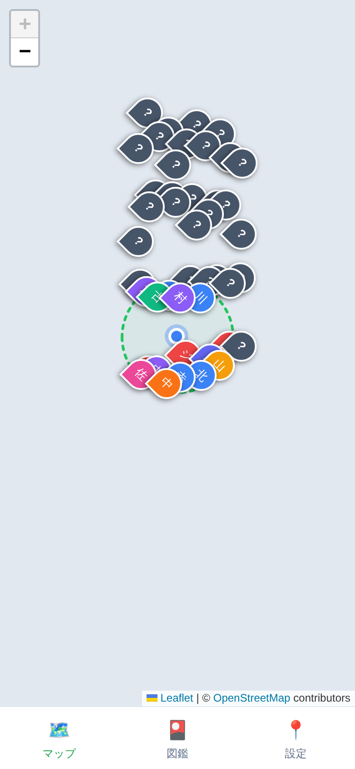
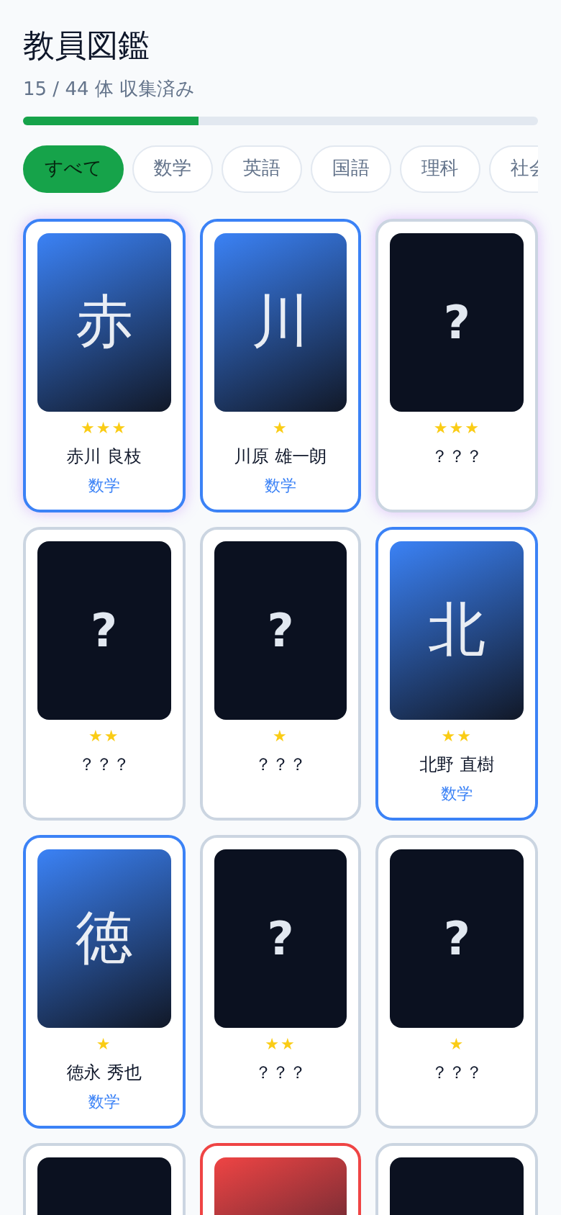
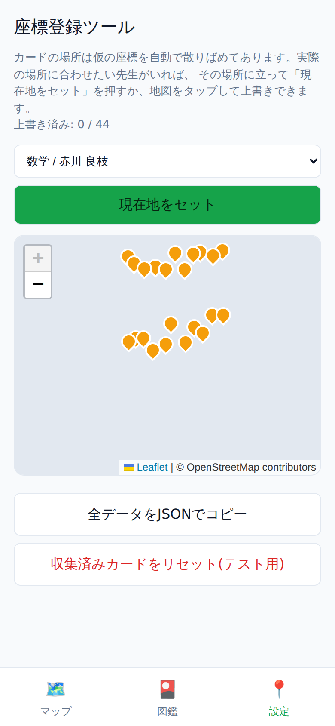
アプリの画面
04
マップ
図鑑
座標登録
緑の円に先生が入るとゲット
まだ会っていない先生は「???」
先生の場所をその場で登録

Slide 5





カードがもらえるしくみ
05
現在地を取得
Geolocation API
距離を計算
ハーバサイン公式
30m以内か判定
44人全員をチェック
カード獲得
画面に表示
端末に保存
localStorage
距離の計算
地図と位置情報
地球を半径 6,371 km の球と考えて、2地点の緯度・経度から距離をメートルで求める
地図は Leaflet.js + OpenStreetMap
位置はブラウザ標準の Geolocation API
どちらも無料で、APIキーも不要
d = 2R · atan2( √a , √(1−a) )

Slide 6


作ってから遊べるまで
06
1
開発する
Vite + React + TypeScript で作成
サーバーなしの「静的デプロイ」
できること
2
ビルドする
npm run build で HTML・CSS・JS に変換
サーバーなしで動く
GPS・地図が使える
端末ごとに記録を保存
3
Monacaに取り込む
できたファイルを Monaca Education へ
できないこと
友だちと記録を共有・ランキング
オフラインでの地図表示
Monaca上でのソースの直接修正
4
スマホで遊ぶ
校内を歩いて、カードを集める

Slide 7


工夫したこと・わかった課題
07
工夫したこと
課題 → 改善のアイデア
無料の技術だけで作った
地図もGPSも、APIキーや料金が不要
校舎内は
GPSの精度が落ちる
判定範囲の調整・
QRコード併用
その場で座標を登録できる
先生の席に立って「現在地をセット」
先生が近いと
一度に大量ゲット
座標を散らす・
範囲を狭くする
レア度でコレクション性
N・R・SR・UR の4段階
記録が端末の中だけ
サーバーで
順位を共有
写真がなくても表示できる
教科の色と頭文字でカードを自動生成
位置情報をごまかせる
サーバー側で
確認する

Slide 8
データとまとめ
08
レア度の内訳
24
N の先生
14
R の先生
4
SR の先生
2
UR の先生
まとめ
GPSと地図という身近な技術を組み合わせて、学校を舞台にしたゲームを作ることができた
これからやりたいこと
先生の写真入りカード
クラス対抗のランキング
先生からのひとことメッセージ

